Slide 1
Personalo vadovo vidinė darna: kaip ją išlaikyti, kad neperdegtum ir turėtum resursų savo bei organizacijos tikslams pasiekti?
Vilma Šimaitienė

Slide 2
Personalo vadovo aplinka

Slide 3
Personalo vadovas – superherojus?
Personalo vadovo aplinka
Nauji tikslai, projektai
Darbuotojų problemos, rūpesčiai, nepasitenkinimas
Klientų nepasitenkinimas
Reorganizacija
Konfliktai, darbo ginčų komisijos
Rinkos konkurencija
Emocijos
Mažas įsitraukimas
Darbuotojų kaita
Žema motyvacija

Slide 4
5 taisyklės, padedančios susikurti ir išlaikyti vidinę darną
1. Srauto taisyklė.
2. Komforto zonos taisyklė.
3. Streso valdymo taisyklė.
4. Tikslo taisyklė.
5. Palaikančios aplinkos taisyklė.

Slide 5
Kur aš esu? Kur yra mūsų komanda?
Darna organizacijoje, kaip ją auginti?
Iššūkių zona
Pakrantės zona
Komforto zona
Kūrybiškumo zona

Slide 6
Darna organizacijoje
Vertybių puoselėjimas, darbuotojų skatinimas laikytis ekologinių/ saugos procesų;
Darbuotojų ugdymas, sąlygų sudarymas lyderystei, savirealizacijai;
Prevencinės politikos, tvarkos (Lygių galimybių, smurto, motyvavimo, karjeros ir k.t.);
Technologijų skatinimas;
Resursų taupymas, atsinaujinančių resursų naudojimas, antrinių žaliavų panaudojimas; resursų atstatymas;
Atsakomybės už žalą prisiėmimas;
Lankstumas, padedantis derinti darbą ir asmeninį gyvenimą;
Lygių galimybių užtikrinimas;
Pavojingų žmogui, aplinkai medžiagų pakeitimas nepavojingomis.

Slide 7
Darna organizacijoje
Yra apie:
1) humaniškumą, pagarbą žmogui, gamtai;
2) lygybę, teisingumą;
3) bendradarbiavimą, bendrą tikslą;
4) kūrybiškumą ir naujų idėjų generavimą, saviraišką ir atvirumą naujai patirčiai;
5) atsakomybę už savo veiksmus, įsitraukimą, asmeninį indėlį;
6) sinergiją tarp darbuotojų, vadovų, akcininkų bei klientų.

Slide 8
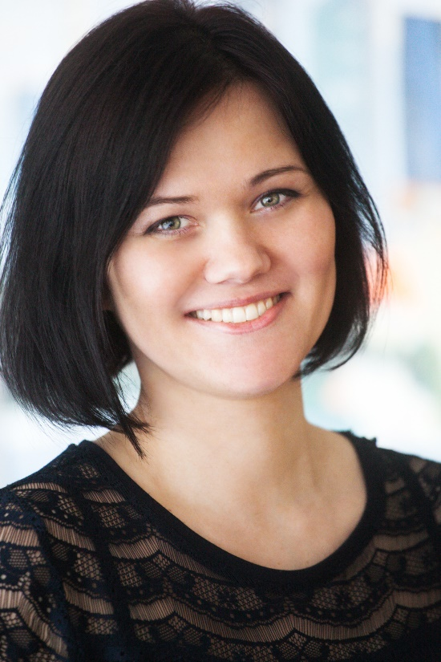
Dėkoju už dėmesį ir kviečiu kreiptis
kai reikia mentorystės personalo valdymo srityje;
norite atlikti psichikos higieną;
norite atrasti asmeninį tikslą, aptarti profesinį karjeros kelią;
kai reikia partnerio komandos formavimo ar kitose personalo valdymo srityse.
VILMA ŠIMAITIENĖ
Personalo valdymo partnerė
CEO, UAB „Veiklos Valdymo Sprendimai“
Tel. +370 684 01758
El. paštas vilma.simaitiene@veiklosvaldymas.lt
www.veiklosvaldymas.lt

